Slide 1
人格特質與社群媒體文章分析
Prof. Chien Chin Chen, Information Management Dept.
Team 21 Project by:
B06406009 陳姵如 B06705026 林語萱
B05502058 趙禹誠 B05106010 黃冠文

Slide 2




報告動機
貼近生活
3 Important Keys
文字應用
有趣預測

Slide 3

社群媒體選擇
INSTAGRAM
佔台灣總人口數的 31%
每月擁有 740 萬的活躍用戶數
15-34歲佔使用者6成
資料來源： INSIDE

Slide 4
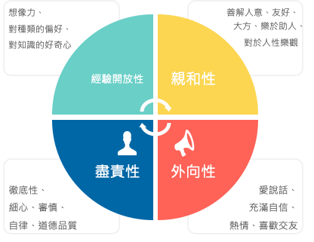
人格特質
形容詞來源： 維基百科
Notes:
五大人格特質模型：具權威性的人格差異分析模型
新興的人格特質分析方法有一種是依賴於「機器學習」和使用者生成的文本，讓應用程式逐漸「學習」從文本中估測使用者的人格特質
大五人格特質模型是性格因素分析研究的產物，許多學者認可它能夠明確解釋大多數人的人格差異
該模型有五項相互獨立的主要維度，分別為神經質、外向性、開放性、可親性和勤勉正直性，五項人格各自具有明確的特質
綜合上述，我們想要訓練出一種模型，只要利用使用者於Instagram上發表之文章內容即可推測出其在社群媒體所展現的人格特質

Slide 5




資料集
78
4413
Notes:
我們得到78份問卷，取得78位使用者同意爬取他們社群媒體貼文，共有4413篇貼文。

Slide 6
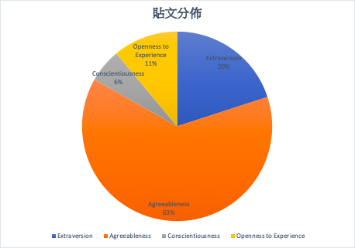
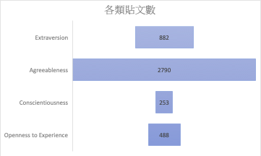
貼文分析
四種人格都有200篇以上貼文資料
謹慎型人格分類發文數偏少
Notes:
預測資料：五大領域名人社群文章
列表 政治 / 娛樂 / 運動 / 文學 / Youtuber

Slide 7





名人預測挑選
Youtuber
政治
藝人
運動員
挑選各別20名
100 位各領域名人
作家
Notes:
蔡英文
邱威傑
柯文哲
黃國昌
高嘉瑜
賴清德
五月天阿信
蔡依林
炎亞綸
田馥甄
楊丞琳
林依晨
詹詠然
戴資穎
江宏傑
林志傑
盧彥勳
蘇麗文
陳偉殷
陽岱鋼
樂擎
煮雪的人
崎雲
張鐵志
依格
連俞涵
林宇軒
Aton Lin
林婉瑜
張西
志祺77
阿滴
陳孜昊
阿傑
視網膜
黃大謙
古娃娃
魚乾
千千

Slide 8
方法與流程
資料前處理
建模
分析模型
預測

Slide 9
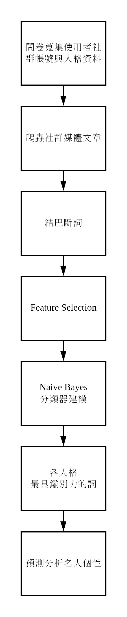
方法與流程
人格測驗：參照管理學課本中 Costa 和 McCrae(1986) 提出五大人格中的四項測驗做問題設計，以分數最高的作為該使用者人格
社群帳號：Instagram帳號
資料前處理
使用 Instagram Scraper^{[1]}爬取問卷受訪者的社群文章
使用結巴斷詞^{[2]}對社群文章做斷詞
去除表情符號、英文字、數字、停止詞
停止詞：代名詞、時間複詞、高頻詞（ex: 謝謝、很棒）
嘗試兩種方法：likelihood與chi-square
每種人格抽取120個特徵詞，最後整合成共463個非重複的詞當作模型的語料庫
[1]Instagram Scraper: https://github.com/rarcega/instagram-scraper
[2]結巴斷詞: https://github.com/fxsjy/jieba

Slide 10
方法與流程
建模
比較likelihood與chi-square特徵選取後的F1分數，最後選擇likelihood做特徵選取
分析模型
依照每個詞在各種人格分類的條件機率，選出每種人格最具鑑別力的詞^{[1]}
使用Navie Bayes分類器，對政治 / 娛樂 / 運動 / 文學 / Youtuber 五大領域共100位名人的社群文章做性格預測
整理 2 大結論
預測
[1]鑑別力大小：依照詞在模型中的條件機率大小為判斷

Slide 11
結果

Slide 12
Feature Selection＋NB Model 成效評估
 | F1 score
NB+Chi-square | 0.7595
NB+Likelihood | 0.8375

Slide 13
NB Model中每種人格最具鑑別力的詞
外向性（Extraversion）
親和性（Agreeableness）
不錯、同學、心情、成發、跳、合照、發文、窩、哈哈哈哈
生活、跳、同學、盃、跳舞、陪、願意、幫忙、當初、喝、搭
喜歡交友
樂於助人
自信
大方
盡責性（Conscientiousness）
經驗開放性（Openness to experience）
決定、直接、心情、室友、當初、慢慢、目標、願意、真正
故事、新、歷史、城市、展、重新、一路、小時候、同學、小隊
審慎
對知識的好奇心
自律
每種類別中具鑑別力的詞是合理的，然而有些屬於大學時空背景下的用詞，可能對不同族群的文章，模型判斷力會有影響

Slide 14
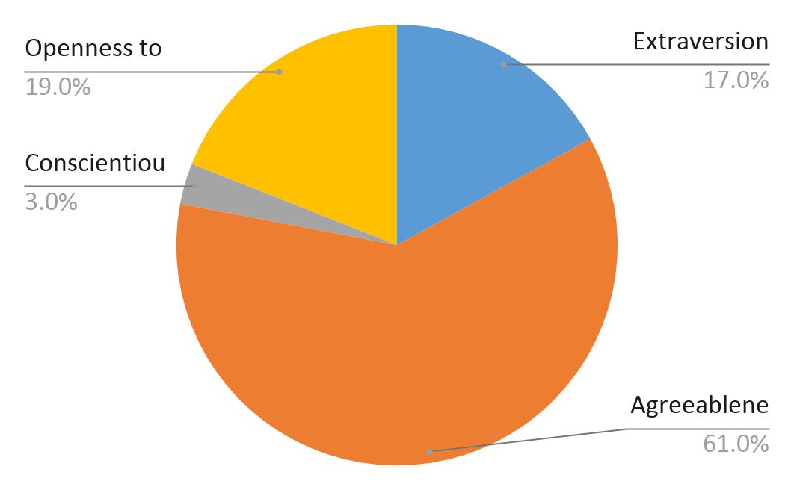
五大類名人性格預測結果分析
繪製圓餅圖與contengency table計算chi square
category\人數 | athlete | celebrity | politician | writer | youtuber
Extraversion | 0.05 | 0.58 | 0.75 | 0.58 | 0.75
Agreeableness | 0.27 | 0.64 | 0.05 | 4.25 | 0.27
Conscientiousness | 3.27 | 0.60 | 0.60 | 0.27 | 0.60
Openness to Experience | 2.06 | 0.17 | 0.85 | 17.69 | 2.06
名人整體 親和性 個性預測較多
作家 經驗開放性 個性比較多

Slide 15
五大類名人性格預測結果分析
整體 親和性 個性預測較多
較多表現大方、營造親民形象的用詞，符合親和性中大方、樂於助人的特徵，符合我們對公眾人物的想像
作家 經驗開放性 個性比較多
較多體驗、經驗的描述的詞，符合經驗開放性中對知識好奇的特徵，也符合我們對作家的想像
趕快、支持、很爽、嗨、喝、打球、盃
城市、美國、重新、地鐵、歷史、山、教育

Slide 16
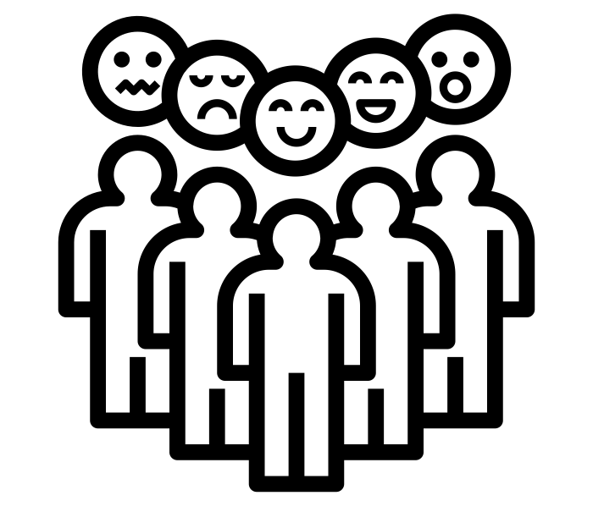

技術改進
更多元的資料集
更符合實際情況的命題
平衡特定族群的特別用詞（成發、展、跳舞）貢獻，讓模型學到共通的判斷法則
預測四種人格的分數或相對關係，而非以只以分數最高的人格做單一化預測

Slide 17

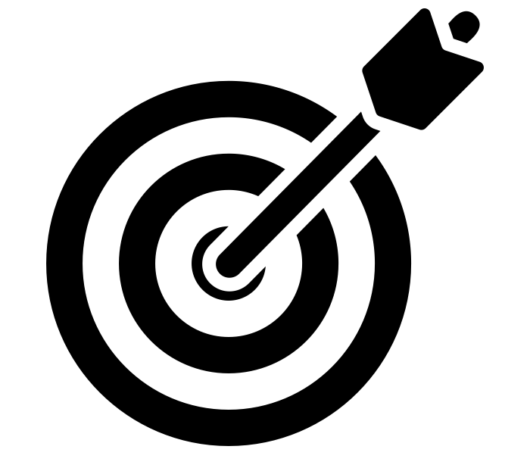
未來應用
娛樂性質的心理測驗軟體開發，如經紀公司開發「與哪個明星最像」的娛樂商品
社群軟體中行銷廣告的用戶區分、投放之參考依據
Notes:
利用使用者於社群軟體上發表之文章內容進行人格分析、區分各用戶個性差異的概念，除了可以設計類似心理測驗的應用軟體，達到娛樂效果以外，也可推薦軟體後台應用於廣告投放等相關行銷策略之中，預測每位使用者之人格特質，並對其投放相應偏好的廣告商品內容，無論是在圖片設計或是標籤字詞的選擇，以期在不因置入廣告造成使用者排斥感的同時，甚至可能提升廣告點擊率。

Slide 18
謝謝大家

Slide 19
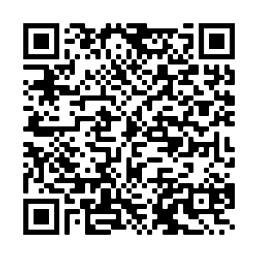
補充
名人列表: 政治 / 娛樂 / 運動 / 文學 / Youtuber

